Slide 1


GEMASTIK XVII
24 September 2024
Data Mining
Penggolongan UKT
Ikhlasul Akmal Hanif
Eduardus Tjitrahardja
Rahmat Bryan Naufal
Three Outliers
Universitas Indonesia

Slide 2






Latar Belakang
menyesuaikan biaya pendidikan dengan kemampuan finansial mahasiswa, keluarga, atau pihak lain yang membiayai
mahasiswa
*Kepmenristekdikti 194/M/KPT/2019

Slide 3


GEMASTIK XVII
Three Outliers
Data Mining
Dataset
Data Train
Data Test
30380 row
7595 row
Fitur
Target
Kondisi Keluarga
Kondisi Kepemilikan dan Aset
Kondisi Tempat Tinggal
Golongan UKT
Informasi Pribadi Mahasiswa
Kondisi Ekonomi Keluarga

Slide 4
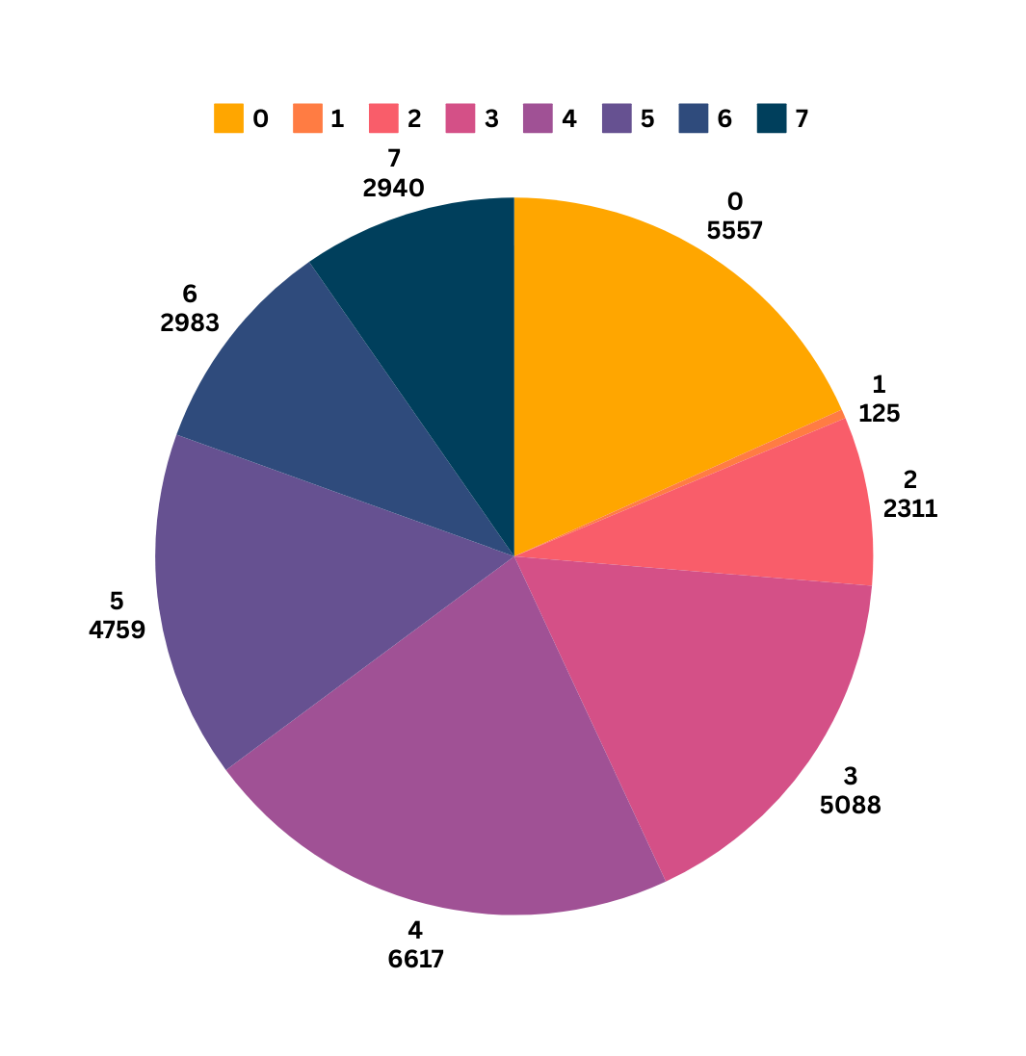


GEMASTIK XVII
Three Outliers
Data Mining
Golongan UKT Distribution
Gol 1 Kurang Representasi
8 Kelompok UKT
7
0
Semakin murah

Slide 5



GEMASTIK XVII
Three Outliers
Data Mining
Fitur mengandung isi yang serupa
Kota
Lokasi Tempat Tinggal
Status Kepemilikan Tempat Tinggal
Kepemilikan Aset
Cicilan Hutang per Bulan
Total Hutang
Total Hutang

Slide 6
GEMASTIK XVII
Three Outliers
Data Mining
Data Cleaning: Inconsistency
S- 3, S3, S-3
S3
-, Tidak, Tidak Ada, Tidak Dapat
Tidak
Data Cleaning: Missing Value
Heuristik
Non-Heuristik
NaN
0 Tanggungan Anak
NaN
-1

Slide 7
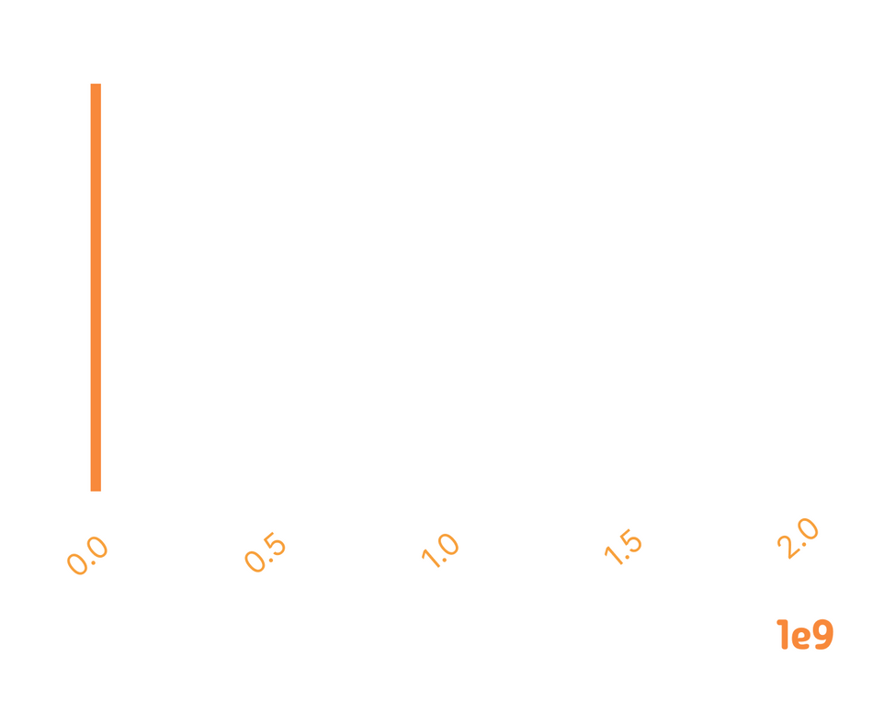
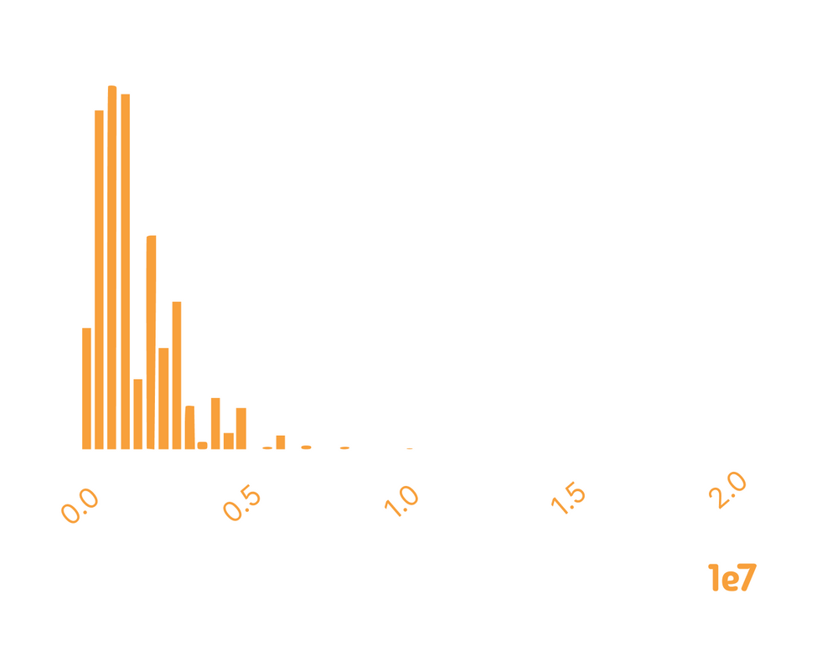
GEMASTIK XVII
Three Outliers
Data Mining
Data Cleaning: Outlier
Remove value
> upper IQR

Slide 8
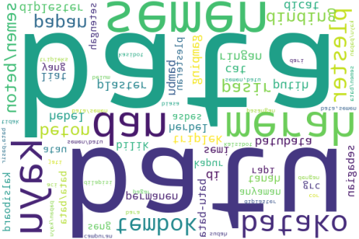
GEMASTIK XVII
Three Outliers
Data Mining
Data Cleaning: Too Much Nunique
3266 Unique values!!
Akan memakan banyak waktu untuk benar-benar membersihkannya!

Slide 9
GEMASTIK XVII
Three Outliers
Data Mining
Data Cleaning: Too Much Nunique
Generate N-gram (1-3)
Hitung N-gram
Cari N-gram Paling Banyak
One hot Encoding
Bahan Atap | Keramik | Batu | Batu Bata
Keramik Batu Bata xsaxaksxm | 1 | 1 | 1
Keramik aja | 1 | 0 | 0
Keramik dan bahan lainnya seperti Batu | 1 | 1 | 0

Slide 10
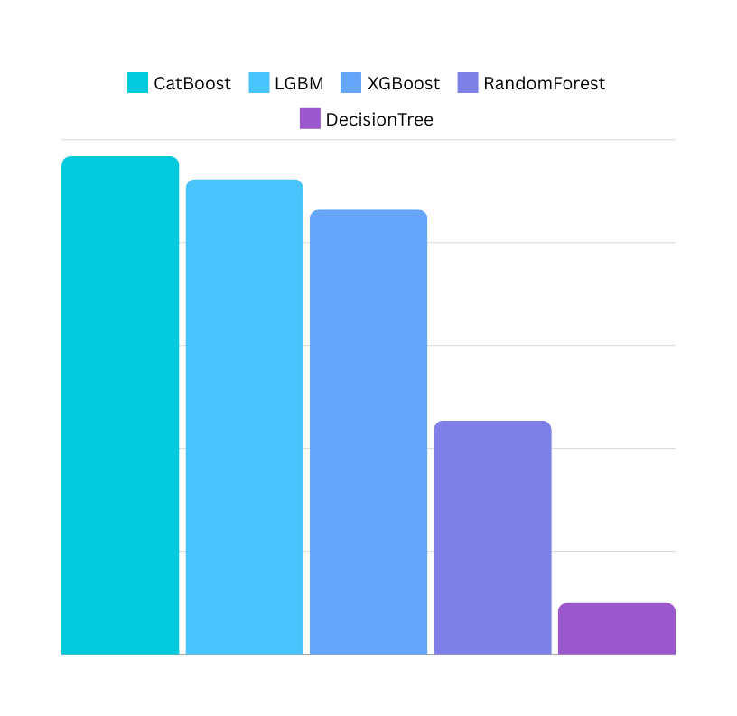

GEMASTIK XVII
Three Outliers
Data Mining
Baseline Comparison
0.467
0.463
0.457
3 Model yang terbaik adalah
CatBoost, LGBM, dan XGBoost
0.416
0.381

Slide 11
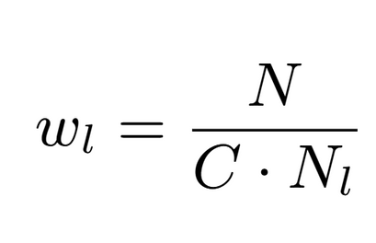






GEMASTIK XVII
Three Outliers
Data Mining
Cost Sensitive Learning
Ingat ada 1 kelas yang sangat sedikit?
F1 Makro sangat sensitif terhadap data minoritas!
0.467
0.472
: Weight untuk kelas
: Banyaknya Instance
: Banyaknya Instance pada kelas
: Jumlah label unik
Peningkatkan yang cukup baik!

Slide 12
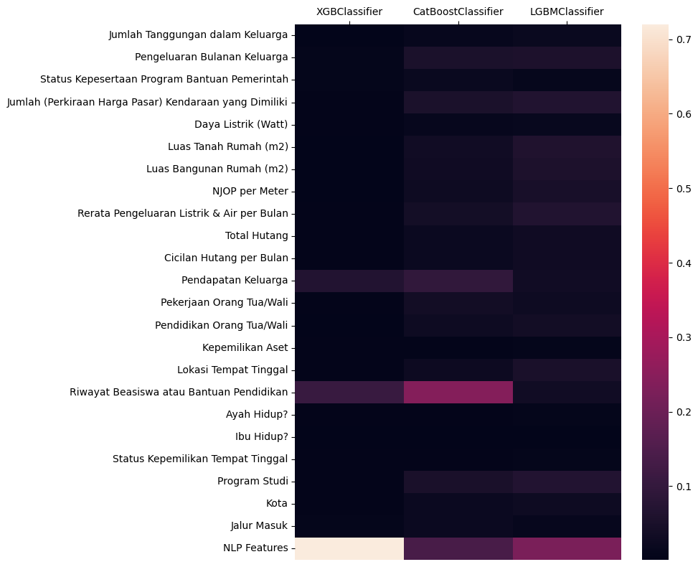


GEMASTIK XVII
Three Outliers
Data Mining
Model
Explainability
Borcelle
Feature Important
Company Name:
Borcelle
Date of Incorporation:
December 23, 1990
Business:
Share Listing:
NLP FEATURES
Technology services:
Internet of Things,
Artificial Intelligence,
& Blockchain.
The Company’s stock
has been listed on the
Stock Exchange since
April 24, 1995
REALLY MAKE THE DIFFERENCES!
Authorized Capital:
Paid-Up Capital:
4 Million Usd consisting
of 60,000,000,000 shares
with nominal value of 1 Usd
per share
3 Million Usd consisting
of 40,483,553,140 shares
with nominal value of 0,51
Usd per share

Slide 13
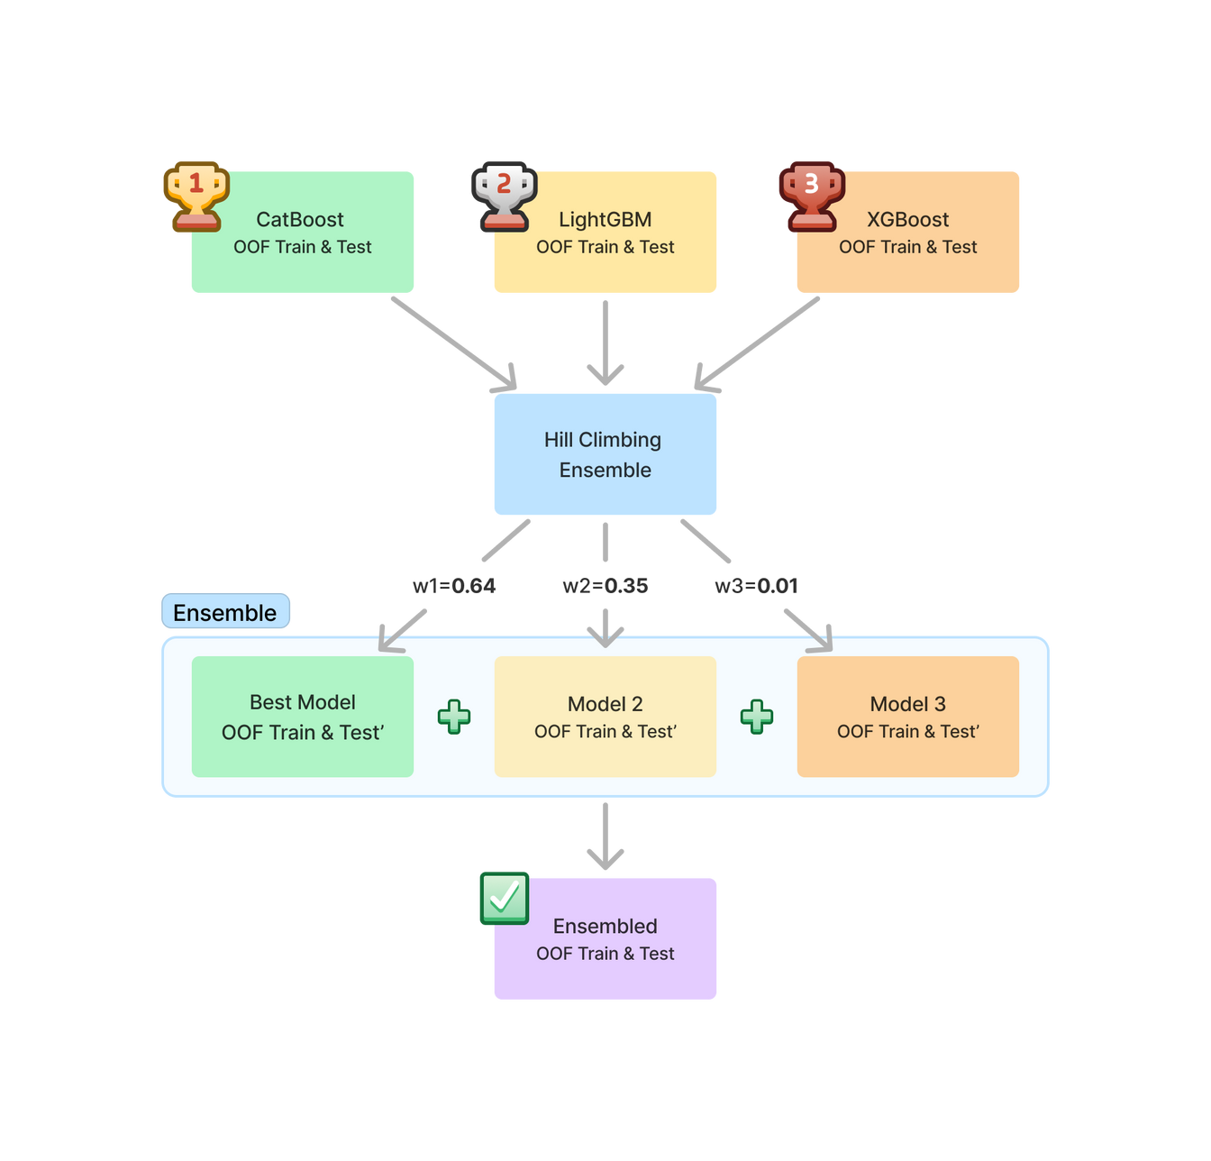



GEMASTIK XVII
Three Outliers
Data Mining
Hill-climbing
Ensemble
Metode ensemble yang mencari kombinasi linear model terbaik secara iteratif, di mana dimulai dari model terbaik dan model-model lain ditambahkan dalam ensemble untuk meningkatkan performa secara bertahap.
0.472
0.475
CV Before
CV After

Slide 14
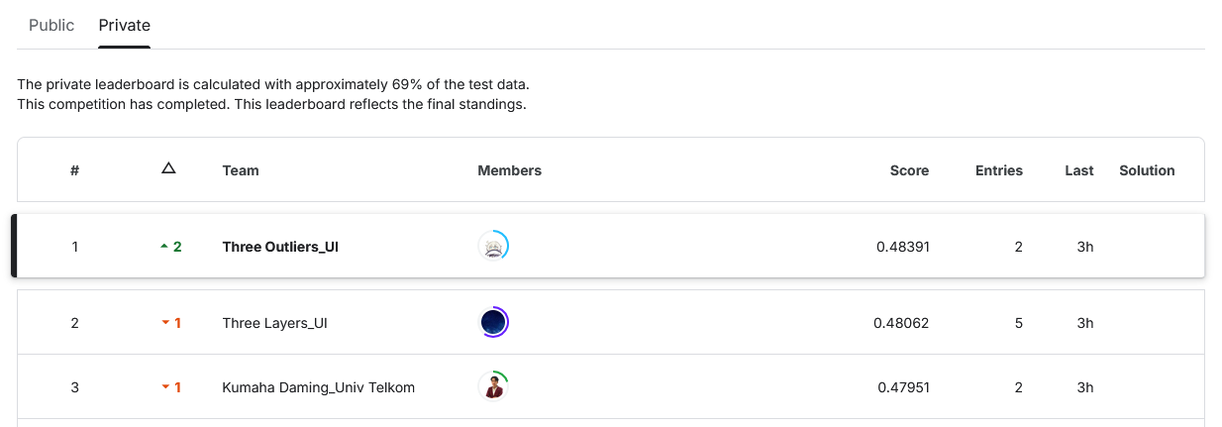
GEMASTIK XVII
Three Outliers
Data Mining
Bonus: Leaderboard

Slide 15
GEMASTIK XVII
Three Outliers
Data Mining
Kesimpulan
Things that make this possible:
  Preprocessing yang hati-hati
  N-gram for extremely messy categorical data
  Cost-sensitive learning
  Hill Climbing Ensemble
Future Works
  Early-Post processing, terutama pada fitur “Riwayat Beasiswa atau Bantuan Pendidikan”
  Preprocessing extremely messy categorical data dengan:
    Auto-correct
    Text Embedding

Slide 16
GEMASTIK XVII
Three Outliers
Data Mining
Thank
You!

